Slide 1
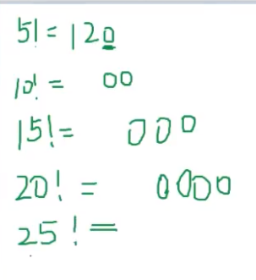
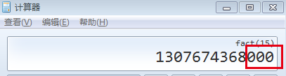


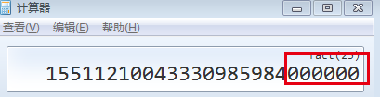
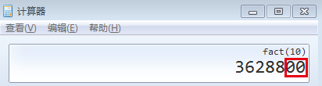
LeetCode 172. Factorial Trailing Zeroes
描述： 给定一个整数 n，返回 n! 结果尾数中零的数量
11! = 11 * 10 * 9 * 8 * 7 * 6 * 5 * 4 * 3 * 2 * 1
5 * 4 * 3 * 2 * 1 = 120

Slide 2
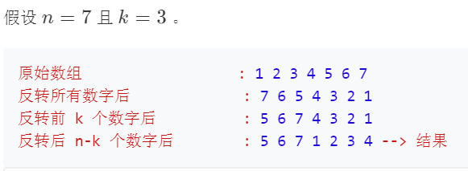
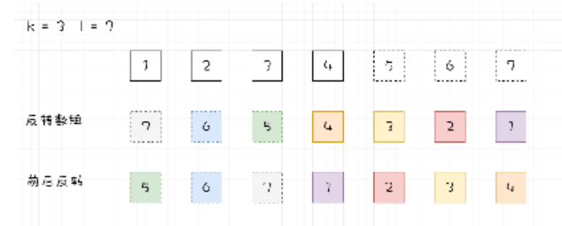
[189] 旋转数组
描述：给定一个数组，将数组中的元素向右移动 k 个位置

Slide 3

[75] 颜色分类
中等
数组
重复元素快速排序
数学归纳

Slide 4
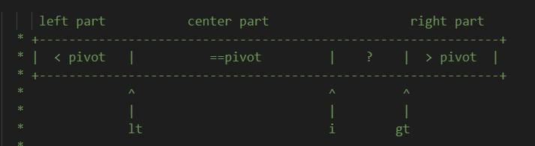
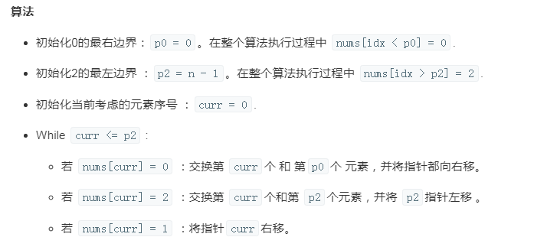
第 75题：“颜色分类”题解配图（1）
思想：一次快排

Slide 5
[78] 子集
Medium
数组
重复元素快速排序
数学归纳

Slide 6
[80] 删除排序数组中的重复项 II
Medium
数组
滑动窗口
std::unique

Slide 7
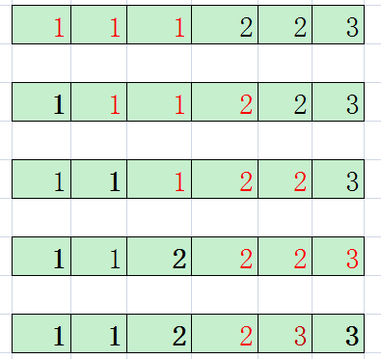
第 80题：“删除重复元素”题解配图（1）
思想：滑动窗口
解题思路：
算法描述：
复杂度分析：

Slide 8
81. 搜索旋转排序数组 II
Medium
数组
最坏情况
折半查找

Slide 9
找到二叉树中的最大搜索二叉子树
Medium
数组
最坏情况
折半查找

